Slide 1
DevOps
Guillaume Gonzales
Enseignant et chef de projet « Freelance » à l’Université de Nice Sophia Antipolis (UCA) - France

Slide 2
Sommaire du Module
Introduction
Pourquoi ?
Outils
Quality Assurance
DevOps
Outils
Gestion de projet
Communication d’équipe
Version Control
Gestion de documentation
Gestion d’erreur
Quality Assurance
Aperçu
Stratégie de test
Types de tests logiciels
Tests fonctionels
Tests non-fonctionnels
DevOps
Aperçu
Objectifs
Boîte à outils
Métriques
Conclusion

Slide 3
Introduction
Pourquoi ? – Outils – Quality Assurance – DevOps

Slide 4
Pourquoi ?
Le développement d'applications n'est pas tout
Découvrir les outils utilisés quotidiennement
Faciliter votre intégration dans une équipe
Comprendre comment travailler avec les équipes concernées (QA, SysOps…)
Découvrez les principaux concepts derrière la pratique DevOps

Slide 5
Outils
Gestion de projet
Traditionnel ou Agile
Communication d’équipe
Version Control
Petit exercice pour découvrir Git
Gestion de documentation
Gestion d’erreur

Slide 6
Quality Assurance (QA)
Type de test logiciel
Tests fonctionnels
Tests non-fonctionnels
Comment créer ou utiliser une stratégie de test

Slide 7
DevOps
Pratique venant du Agile Manifesto
Concepts principaux :
Intégration et déploiement continus
IaC
Monitoring

Slide 8
Outils
Gestion de projet – Communication d’équipe – Version Control – Gestion de documentation – Gestion d’erreur

Slide 9
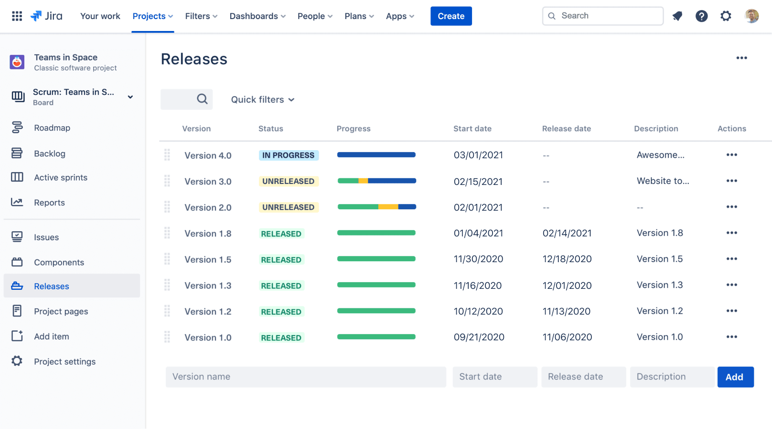
Gestion de projet
Jira / Redmine
Issue Tracking
Gestion de projet
Agile Workflow

Slide 10
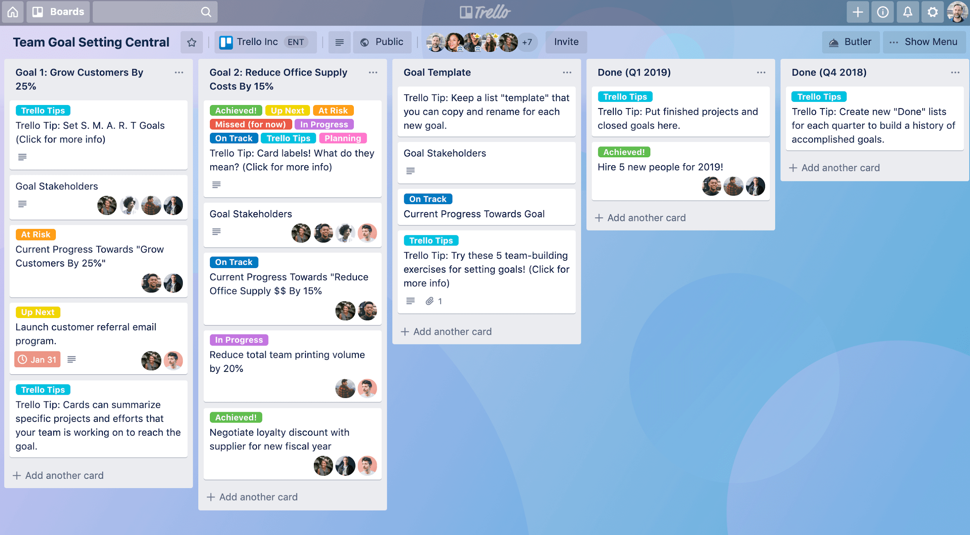
Gestion de projet
Trello / Asana / Taiga
Gestion de projet
Agile
Kanban Style

Slide 11
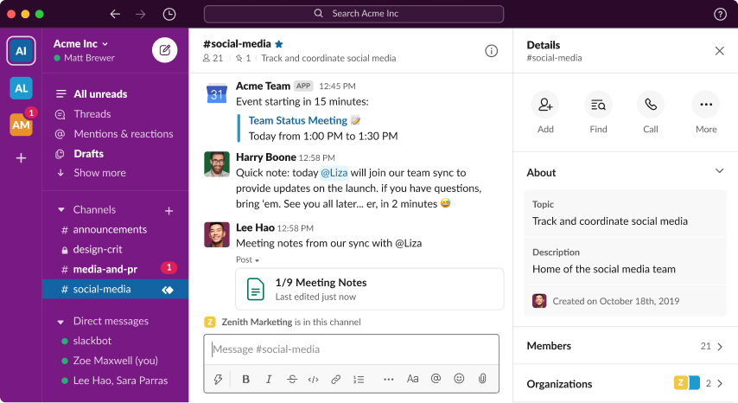
Communication d’équipe
Slack / Teams
IRC Style
Nombreux plugins :
CI/CD Notifications
Infra Failures
…

Slide 12
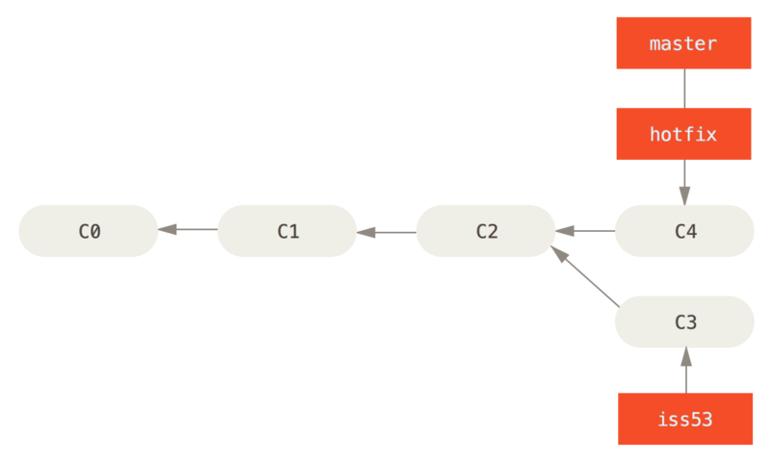
Version Control
Git
Gardez une trace de toutes vos modifications de code
Plus facile de revenir à un état précédent
Plus facile de travailler en équipe sur un projet

Slide 13
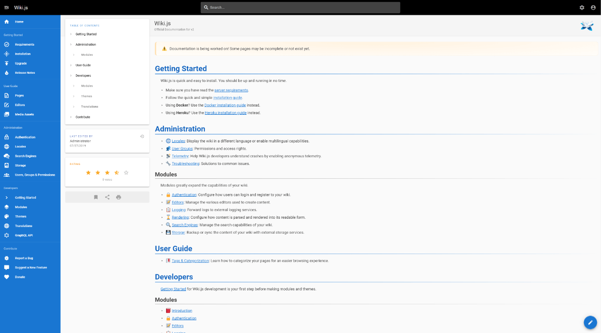
Gestion de documentation
Wiki.js / Dokuwiki
Connaissance
centralisée
Parfois dans Jira /
Redmine

Slide 14
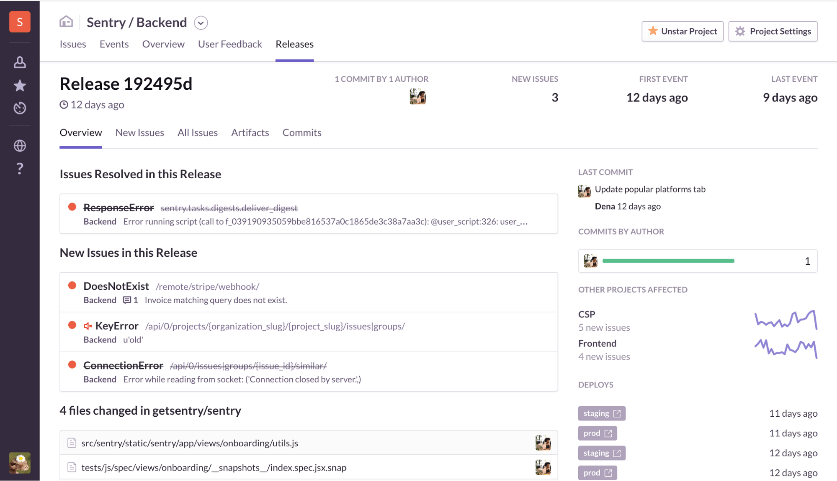
Gestion d’erreur
Sentry
Suivi des erreurs
logiciels
Centralisez toutes
les erreurs des
applications

Slide 15
Quality Assurance (QA)
Aperçu – Stratégie de test – Types de tests logiciels

Slide 16
Aperçu
Personne ou équipe
Surveiller les processus et méthodes de la création logiciel
Effectue des tests intensifs sur le logiciel
Définir tous les tests requis qui doivent être fournis
Créer et appliquer des stratégies de test

Slide 17
Software Testing Life Cycle (STLC)
Software Testing Life Cycle (STLC) est une séquence d'activités spécifiques menées au cours du processus de test pour s'assurer que les objectifs de qualité du logiciel sont atteints.
Il se compose d'une série d'activités menées de manière méthodologique pour aider à certifier votre produit logiciel.

Slide 18
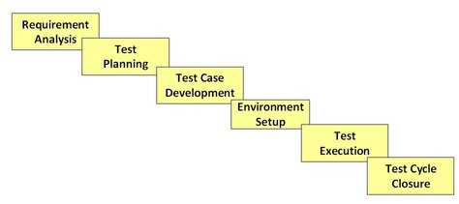
STLC – Phases
Analyse des besoins
Planification des tests
Développement de cas de
test
Configuration de
l'environnement de test
Exécution des tests
Clôture du cycle de test

Slide 19
STLC – Criterias
Critère d'entrée
Critères d'entrée donne les éléments préalables qui doivent être complétés avant que le test puisse commencer.
Critère de sortie
Les critères de sortie définissent les éléments qui doivent être complétés avant que le test puisse être terminé

Slide 20
Test Strategy – Aperçu
Une stratégie de test est un plan pour définir une approche du cycle de vie des tests logiciels (STLC).
Il guide les équipes QA pour définir la couverture des tests et la portée des tests

Slide 21
Agile Test Strategy – Aperçu
Dans un environnement Agile, chaque sprint se concentre sur seulement quelques exigences ou user stories, ce qui signifie moins de documentation
Le but du document est de répertorier les meilleures pratiques et une certaine forme de structure que les équipes peuvent suivre
Rappel
QA est un ensemble d'activités visant à garantir que les produits satisfont aux exigences des clients de manière systématique et fiable
Dans SCRUM (Agile), le QA est la responsabilité de tous, pas seulement des testeurs

Slide 22
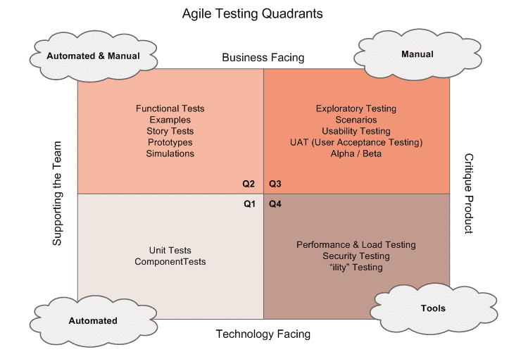
Agile Testing Quadrants

Slide 23
Types – Fonctionnel – Aperçu
Unit Testing
Integration Testing
System Testing
Sanity Testing
Smoke Testing
Interface Testing
Regression Testing
Beta/Acceptance Testing

Slide 24
Types – Fonctionnel – Unit Testing
Test d'un composant ou d'un module logiciel individuel
Il est généralement effectué par le programmeur et non par les testeurs
Cela peut également nécessiter le développement de modules de pilotes de test ou de faisceaux de test

Slide 25
Types – Fonctionnel – Integration Testing
Test de tous les modules intégrés pour vérifier la fonctionnalité combinée après intégration
Les modules sont généralement des modules de code, des applications individuelles, des applications client et serveur sur un réseau, etc.
Ce type de test est particulièrement pertinent pour les systèmes client/serveur et distribués.

Slide 26
Types – Fonctionnel – GUI Testing
Valide l'interface graphique selon les besoins de l'entreprise.
Interface graphique mentionnée dans le document de conception détaillée et les écrans de maquette de l'interface graphique.
Inclut la taille des boutons et du champ de saisie présents à l'écran, l'alignement de tout le texte… Inclut également le menu, la navigation etc…

Slide 27
Types – Fonctionnel – System Testing
Similaire aux tests End-to-end (e2e)
Implique le test d'un environnement d'application complet dans une situation qui imite l'utilisation du monde réel, comme l'interaction avec une base de données, l'utilisation de communications réseau ou l'interaction avec d'autres matériels, applications ou systèmes, le cas échéant.

Slide 28
Types – Fonctionnel – Regression Testing
Tester une application dans son ensemble suite à la modification de n'importe quel module ou fonctionnalité
Il est difficile de couvrir tout le système dans les tests de régression, c'est pourquoi les outils de test d'automatisation sont généralement utilisés pour ces types de tests.

Slide 29
Types – Fonctionnel – Beta/Acceptance Testing
Effectué par le client et vérifie si le flux du système est conforme aux exigences de l'entreprise ou non et s'il est conforme aux besoins de l'utilisateur final.
Le client accepte le logiciel uniquement lorsque toutes les caractéristiques et fonctionnalités fonctionnent comme prévu.
C'est la dernière phase des tests, après laquelle le logiciel entre en production. Ceci est également appelé test d'acceptation par l'utilisateur (UAT).

Slide 30
Types – Non-Fonctionnel – Aperçu
Performance Testing
Load Testing
Stress Testing
Volume Testing
Security Testing
Compatibility Testing
Install Testing
Recovery Testing
Reliability Testing
Usability Testing
Compliance Testing
Localization Testing

Slide 31
Types – Non-Fonctionnel – Load Testing
Aussi appelé Load / Performance Testing
L'objectif est de vérifier la charge de travail maximale qu'un système peut gérer sans aucune dégradation des performances.
Aide à trouver la capacité maximale du système sous une charge spécifique et tout problème pouvant entraîner une dégradation des performances du logiciel.

Slide 32
Types – Non-Fonctionnel – Stress Testing
Fait lorsqu'un système est sollicité au-delà de ses spécifications afin de vérifier comment et quand il tombe en panne.
Ceci est effectué sous une charge lourde comme mettre un grand nombre au-delà de la capacité de stockage, des requêtes de base de données complexes, une entrée continue dans le système ou une charge de base de données…

Slide 33
Types – Non-Fonctionnel – Security Testing
Réalisé par une équipe spéciale de testeurs. Un système peut être pénétré par n'importe quel mode de piratage.
C'est fait pour vérifier comment le logiciel est protégé contre les menaces internes et externes.
Il vérifie également le comportement du logiciel en cas d'attaque de pirates ou de programmes malveillants et la façon dont le logiciel est maintenu pour la sécurité des données après une telle attaque.

Slide 34
DevOps
Aperçu – Objectifs – Boîte à outils - Métriques

Slide 35
DevOps – Aperçu
Ensemble de pratiques qui combine :
Développement logiciel (Dev)
Administration système (Ops)
A pour but de réduire le SDLC
Fournir une livraison continue (CD) avec une haute qualité logicielle
Complémentaire avec le développement logiciel Agile
Plusieurs aspects proviennent de la méthodologie Agile

Slide 36
DevOps – Objectifs
Fréquence de déploiement améliorée;
Délai de mise sur le marché plus rapide;
Taux d'échec inférieur des nouvelles versions;
Délai d'exécution raccourci entre les correctifs;
Temps moyen de récupération plus rapide

Slide 37
DevOps – Boîtes à outils - Développement
Coding
code development
code review (PR)
Outils de gestion de version de code
code merging

Slide 38
DevOps – Boîtes à outils - CI
Building
outils d’intégration continue
build status
Testing
outils de test continu qui fournissent des commentaires rapides et opportuns sur les risques business.
Packaging
artifact repository
pré-déploiement d’une application sur staging.

Slide 39
DevOps – Boîtes à outils - CD
Releasing
gestion des changements
release approvals
release automation
Configuration
gestion de configuration des infrastructures
infrastructure as code

Slide 40
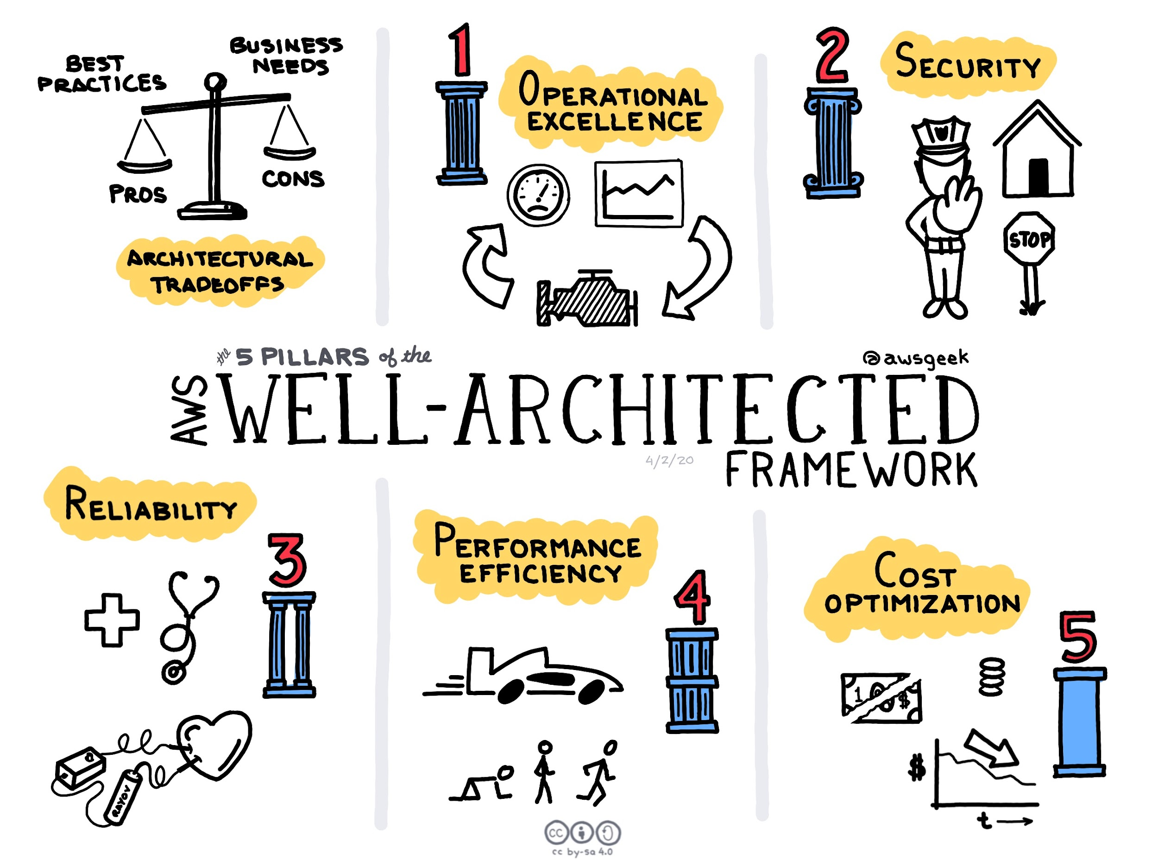
DevOps – Boîtes à outils - Monitoring
Monitoring
performances des applications
expérience utilisateur final

Slide 41
DevOps – Métriques
Change Lead Time or Cycle Time - Temps de mise en œuvre, de test et de livraison du code d'une fonctionnalité (mesuré du premier commit au déploiement)
Deployment Frequency - Nombre de déploiements dans une durée donnée
Change Failure Rate - Pourcentage de changements échoués sur tous les changements (indépendamment du succès)
Mean Time to Recovery - Temps nécessaire pour rétablir le service après une panne de production

Slide 42
Conclusion
Conclusion – What’s next ?

Slide 43
What’s next ?
Améliorez d'abord vos connaissances de Git !
https://learngitbranching.js.org
Apprenez à coder des tests unitaires pour votre plateforme
Essayer l’approche TDD…
Plongez dans le monde du cloud :
AWS
Azure
GCP

Slide 44
Bibliographie
Culture / Organisation
The Phoenix Project (Kim/Spafford/Behr, 2013): allegorical novel that uses fiction to teach us about the advantages of modern IT culture (agile, CI/CD, etc…).
The Unicorn Project (Kim, 2019): sequel to Phoenix Project, from the developers' perspective.
Accelerate (Forsgren/Kim/Humble, 2018): using a scientific approach to measure and improve performance in DevOps organizations.

Slide 45
Bibliographie
Technologique
Site Reliability Engineering (edited by Beyer et al., 2016): Google sharing their Site Reliability practises was one of the catalysts for the evolution of DevOps/SRE/etc. related work in recent years, and this book is a massive tome of knowledge that touches all points of interest, from monitoring to incident management.
Site Reliability Workbook (edited by Beyer et al., 2018): The practical companion to the SRE book.
Hybride
The DevOps Handbook (Kim/Humble/Debois/Willis, 2016): the practical side to the Phoenix Project, how to implement DevOps Culture.

